Slide 1

FERENZA CONSTRUCCIONES & PROYECTOS S.A.DE C.V.
REPRESETANTE LEGAL
ING. ADAN RENDON ZALAZAR

Slide 2

ADMINISTRACIÓN
ING. ADAN RENDON ZALAZAR
REPRESENTANTE LEGAL
KARLA ANDREA ALVAREZ
ADMINISTRACIÓN
ING. CARLOS H. COUTIÑO
COORDINACION DE COSTOS Y PRESUPUESTOS
ARQ. FERNANDO ONOFRE
COORDINADOR DE PROYECTOS
ING. GERONIMO MOLINA
COORDINADOR DE OBRA
C.P. EDUARDO RUIZ HERNÁNDEZ
DEPTO. CONTADURIA
Email: f.rendon@ferenza.com.mx
Tel. cel.: 442 432 8854
Email: administración@Ferenza.com.mx
Tel.: 2 54 2318
Email: h.coutino@Ferenza.com.mx
Tel. Cel.: 442 493 1502
Email: f.Onofre@Ferenza.com.mx
Tel. Cel.: 442 423 1543
Email: molina_jr@hotmail.com
Tel. Cel.: 442 168 7052
Email: sai_seca@Hotmail.com
Tel. Cel.: 442 432 8854

Slide 3
QUIÉNES SOMOS
Somos una empresa con 9 años de experiencia, en el desarrollo de proyectos de construcción de obra civil publica y privada. Logrando ofrecer nuestros servicios de calidad a empresas importante de talla nacional e internacional.
NUESTRA POLITICA
Estamos comprometidos con los estándares de calidad, apegados a las necesidades de nuestros clientes, así como la satisfacción total de nuestros trabajos. Trabajando siempre con mano de obra especializada para cada encomienda y con materiales de alta calidad, ofreciendo de esta manera un producto de excelencia; esforzándonos día a día a conseguir la plena satisfacción de nuestros clientes en base a la honestidad y responsabilidad.

Slide 4
VISIÓN
Ser un empresa que participe activamente en los procesos productivos de nuestros clientes, con base en el incremento de la productividad de las empresas, partiendo de instalaciones funcionales, prácticas, confiables y seguras.
MISIÓN
Ser la constructora líder en procesos de mantenimiento y construcción, en base de la vanguardia de atención, servicio y calidad de nuestros productos.

Slide 5
CAMPO DE ACCION
Ofrecemos servicios en todo tipo de proyecto constructivo, buscando siempre la satisfacción total de nuestros clientes, al contar con profesionales capacitados para cualquier proyecto.
Somos especialistas en trabajos como:
Supervisión de proceso constructivo y supervisión de mano de obra.
Albañilerías (block, tabique rojo, tabicón etc.)
Estructuras de acero
Movimientos de tierras
Cimentaciones a base de losa de cimentación, zapatas de concreto reforzado, zapatas de mampostería.
Losas de concreto armado, vigueta y bovedilla, losas de nervaduras.
Remodelaciones de interiores y exteriores.
Muros y plafones de tabla roca.
Colocación de piso cerámico y colocación de piso laminado.
Aplicación de pintura.
Aplicación de yeso.
Instalaciones eléctricas.
Instalaciones Sanitarias.
Instalaciones hidráulicas.
Obra civil en general.

Slide 6
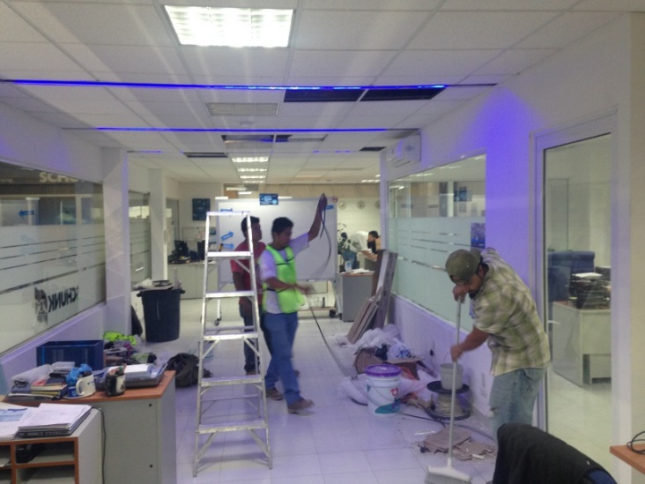
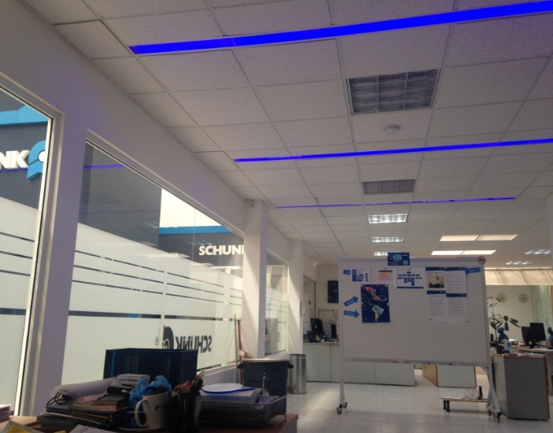
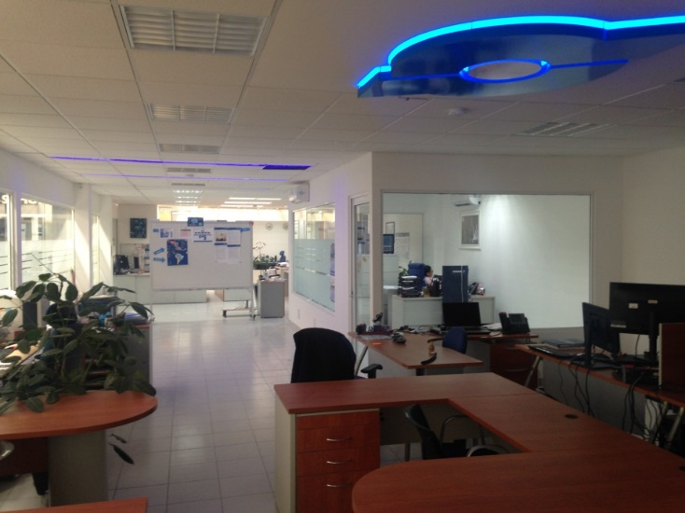
PROYECTOS
SCHUNK MEXICO
SCHUNK MEXICO
REMODELACION DE OFICINAS CORPORATIVAS SCHUNK. SE INTEGRARON NUEVAS AREAS ADMINISTRATIVAS, OFICINAS GERENCIALES, REALIZACION DE INSTALACIONES ESPECIALES, DISEÑO Y CONTRUCCION.

Slide 7
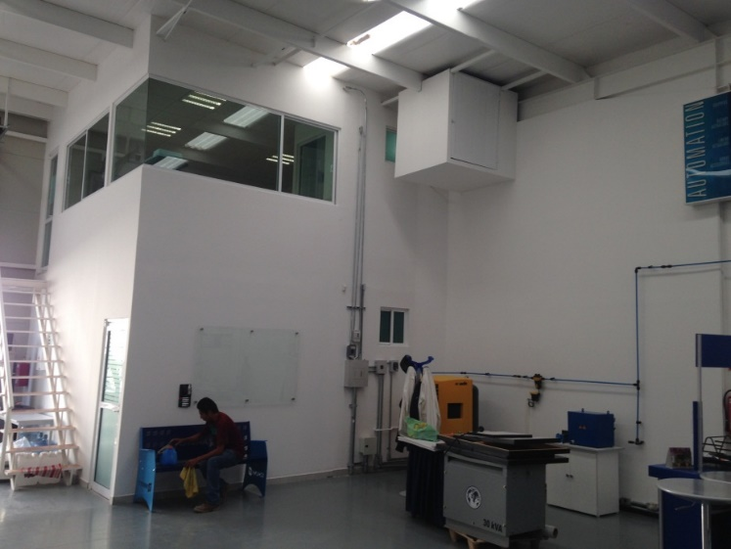
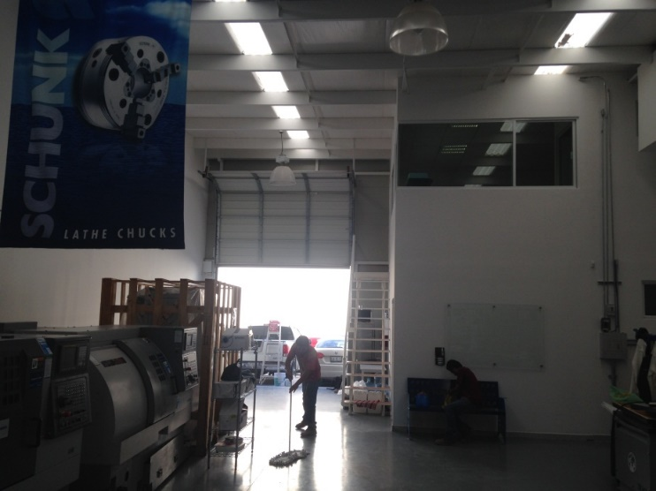
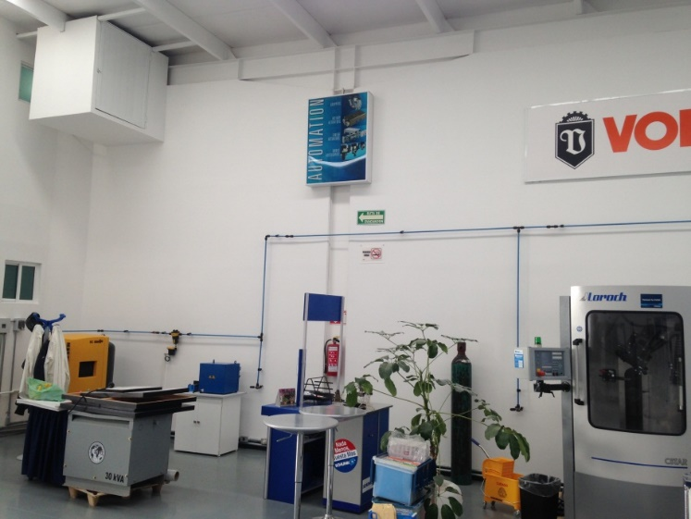
PROYECTOS
ALPIN DE MEXICO
ALPIN DE MEXICO SA DE CV
CONSTRUCCION DE OFICINAS 2 NIVELES EN NAVE ALPIN. SE DESARROLLARON TODAS LAS INSTALACIONES NESESARIAS PARA SU CORRECTA FUNCION.

Slide 8
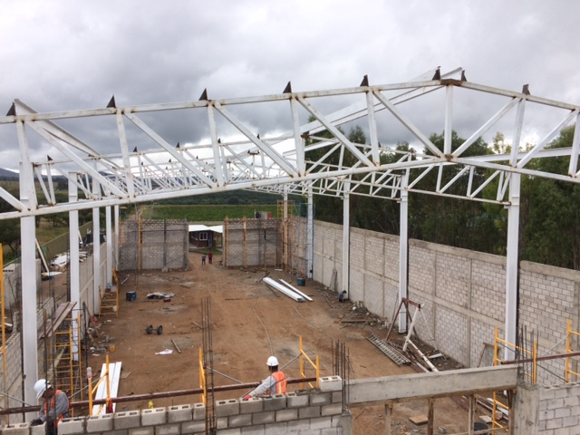
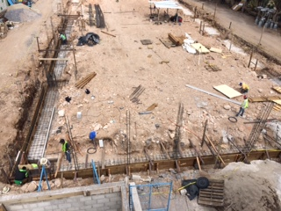
PROYECTOS
VIÑEDOS LA REDONDA
VIÑEDOS LA REDONDA, BODEGA DE ALMACEN
EJECUCION DE PROYECTO EN SU TOTALIDAD, ARMADO DE CIMENTACIONES Y TODA LA OBRA CIVIL. APOYO Y DISEÑO EN CUBIERTA A DOS AGUAS.

Slide 9
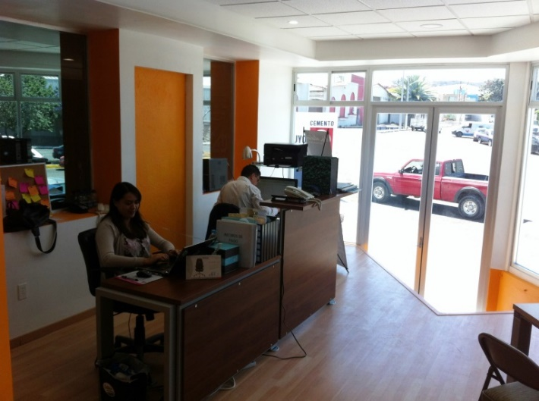
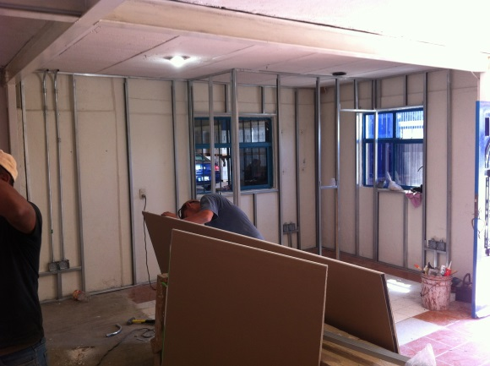
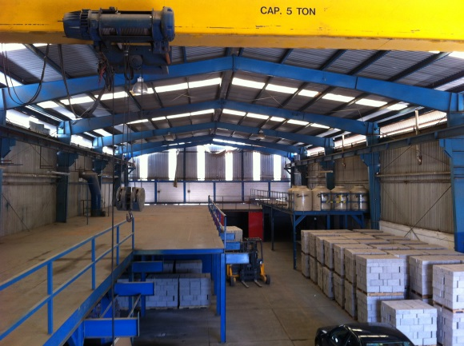
PROYECTOS
DYMI ARQUITECTURA
DYMI ARQUITECTURA
PARQUE INDUSTRIAL BERNARDO QUINTANA, QRO.
REMODELAION DE OFICINAS ADMINISTRATIVAS, REHABILITACION DE BODEGA DE MATERIALES.

Slide 10
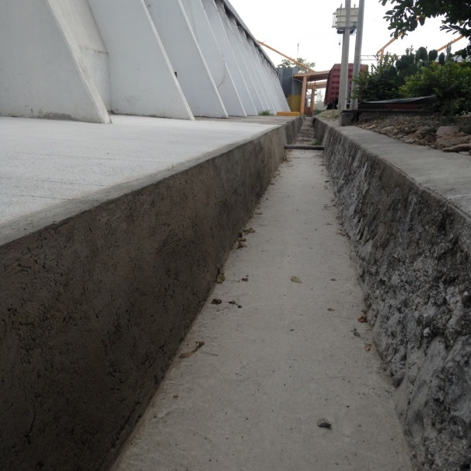
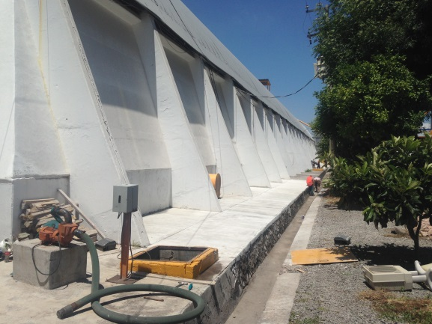
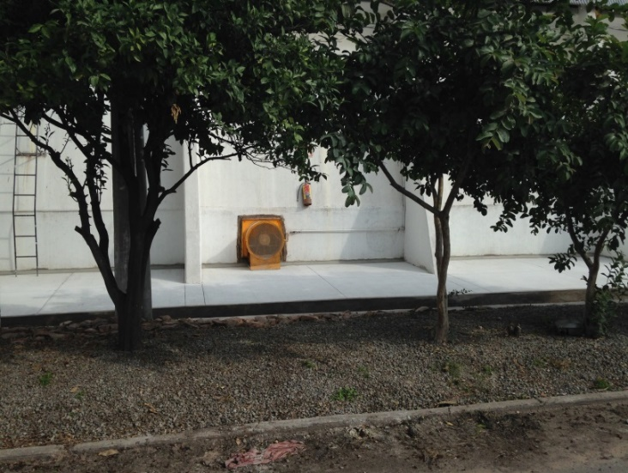
PROYECTOS
ABASTECEDORA ALMER
ABASTECEDORA ALMER SA DE CV
PARQUE INDUSRTIAL, BENITO JUAREZ, ACCESO III, QRO.
COLADO DE BANQUETAS , REHABILITADO DE CANAL DE MAMPOSTERIA. MANTENIMIENTO EN GENERAL.

Slide 11
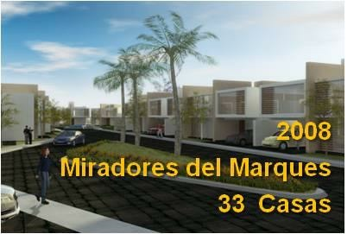
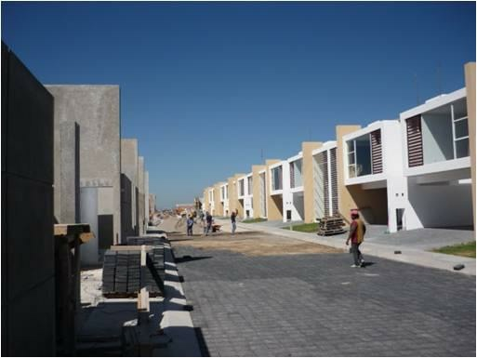
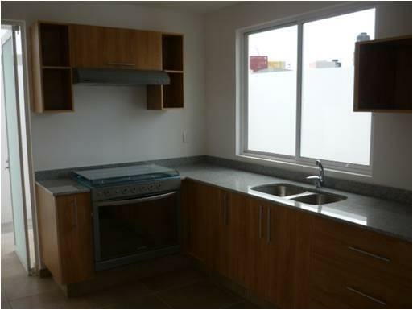
PROYECTOS HABITACIONALES
MIRADORES DEL MARQUES
MIRADORES DEL MARQUES 33 CASAS
SUPERVICION DE VIVIENDAS DE TIPO SEMI-RESIDENCIAL, DISEÑO DE COCINA INTEGRAL Y PATIOS DE USOS MULTIPLES.

Slide 12
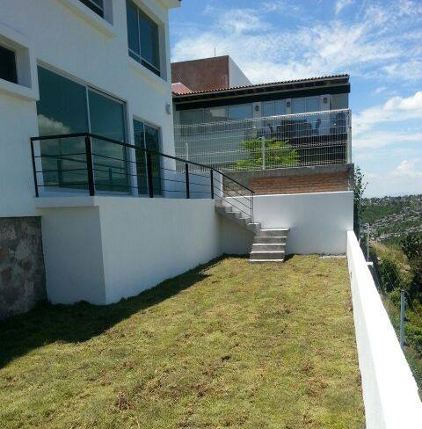
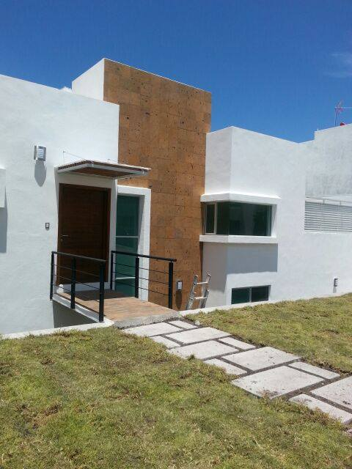
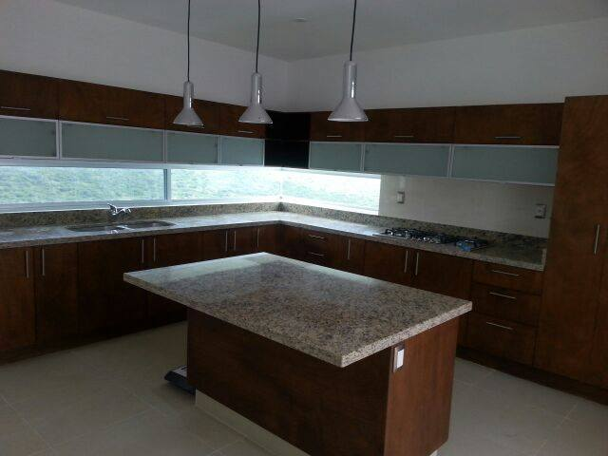
PROYECTOS HABITACIONALES
MIISION CONCA
MISION CONCA
SUPERVICION DE VIVIENDAS DE TIPO SEMI-RESIDENCIAL, DISEÑO DE COCINA INTEGRAL Y PATIOS DE USOS MULTIPLES.

Slide 13
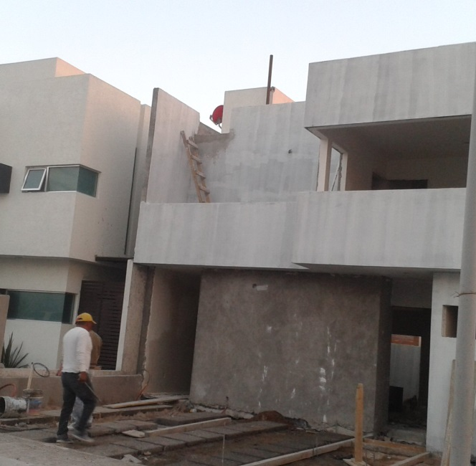
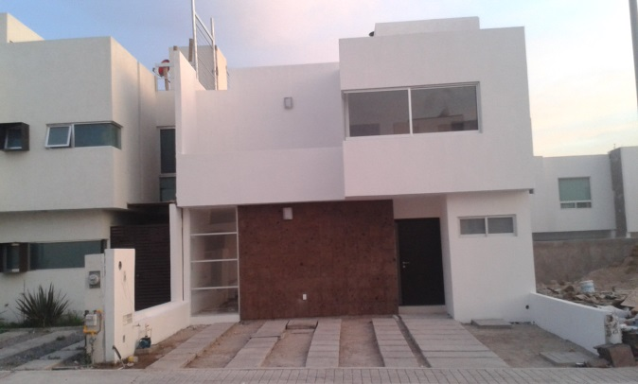
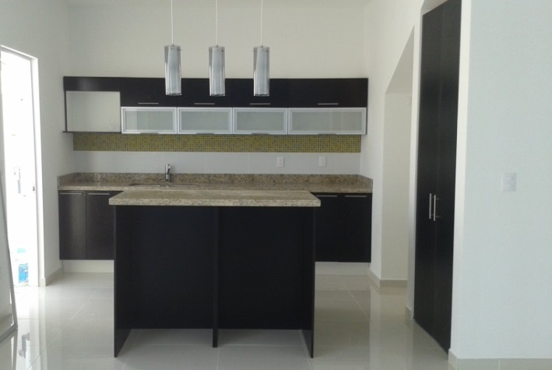
PROYECTOS HABITACIONALES
MIRADOR 3ª SECCION
FRACCCIONAMIENTO MIRADOR3ª SECCIÓN, QUERETARO.

Slide 14
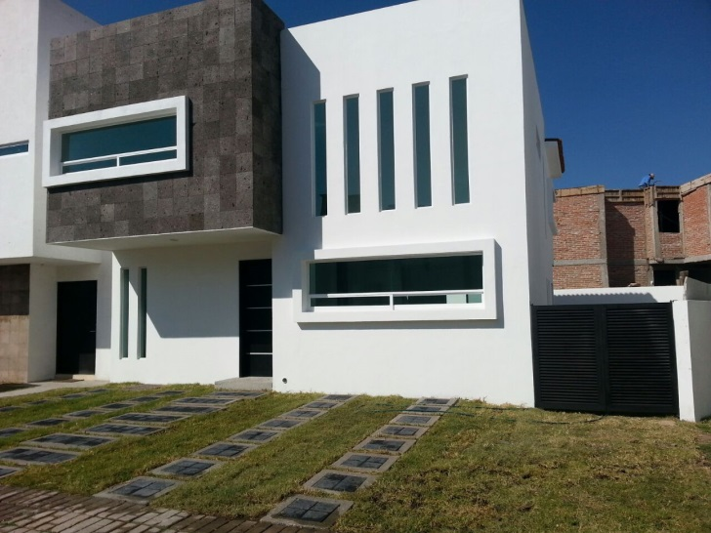
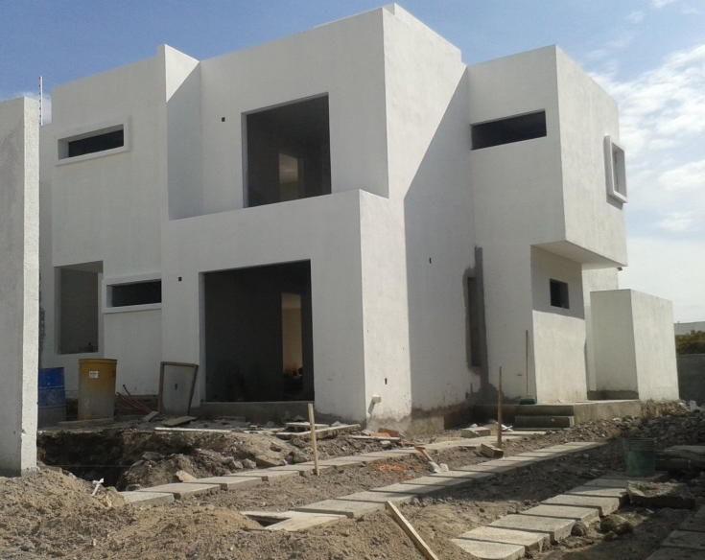
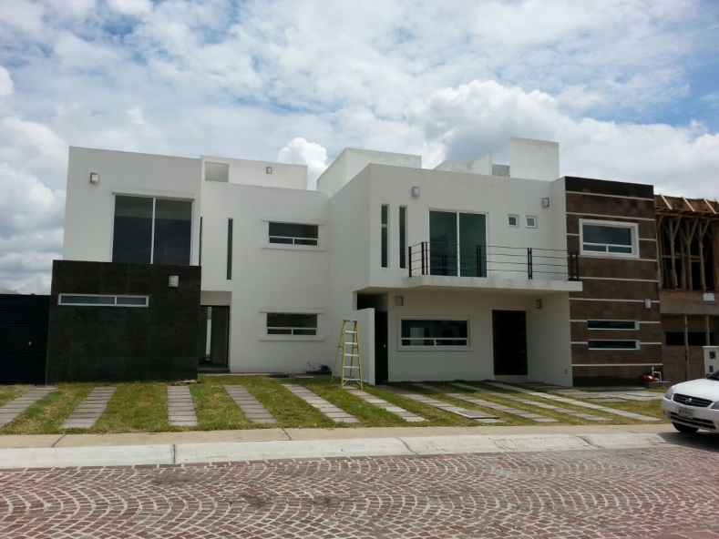
PROYECTOS HABITACIONALES
CAMPESTRE ITALIANA
CAMPESTRE ITALIANA
CONSTRUCCION DE CASA RESIDENCIAL, EN CUMBRES DE LAGO, SAN JUAN DEL RIO, QRO.

Slide 15
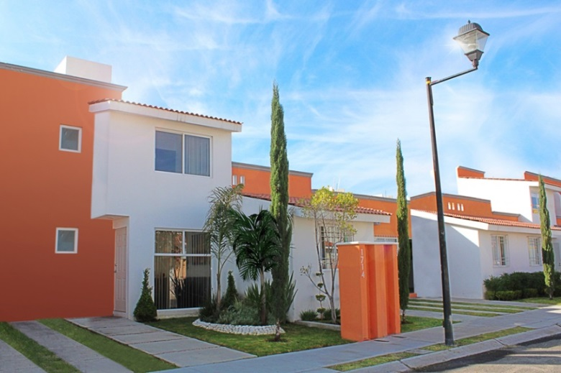
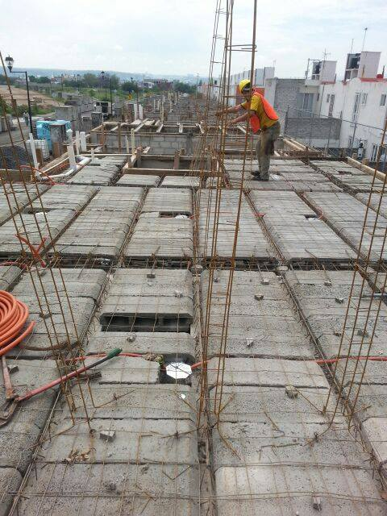
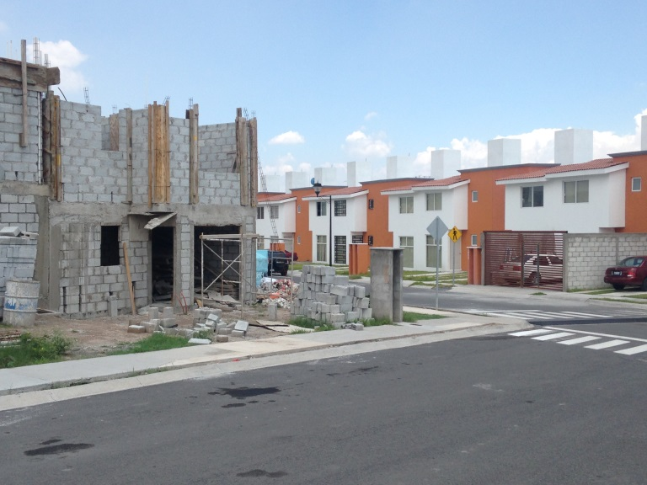
PROYECTOS HABITACIONALES
PARQUE SANTIAGO
PARQUE SANTIAGO
Instalaciones eléctricas, sanitarias y hidráulicas.

Slide 16
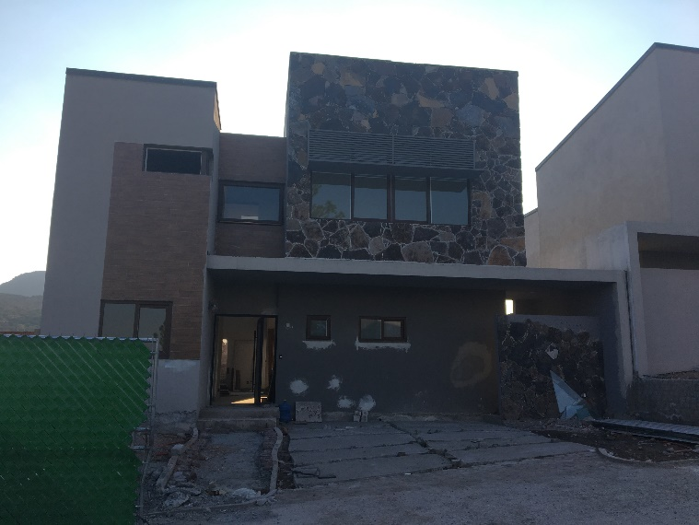
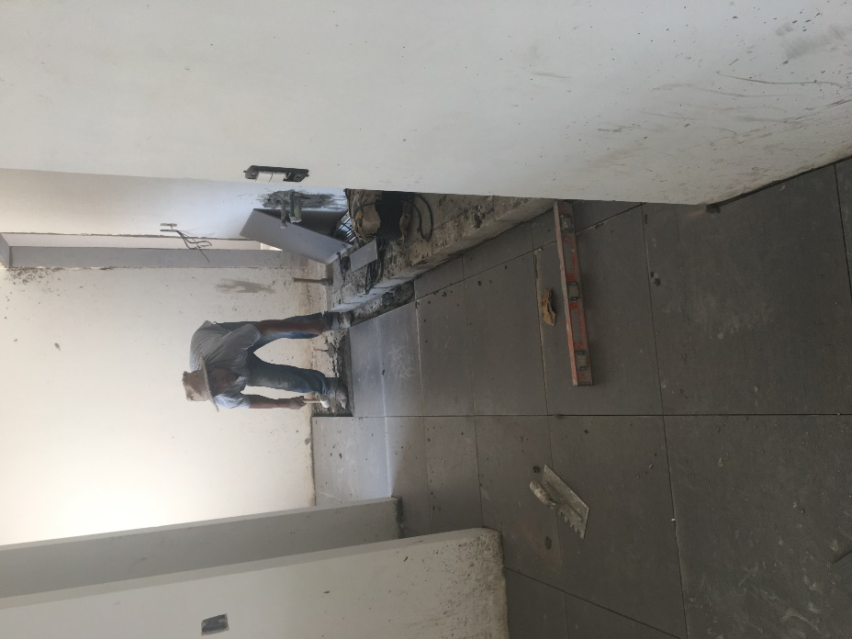
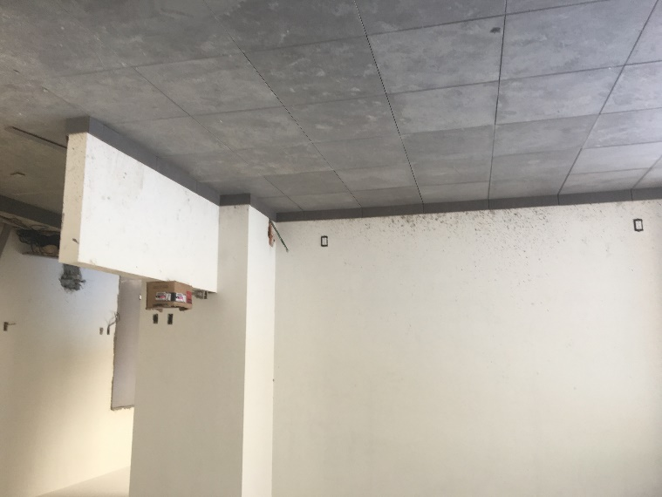
PROYECTOS HABITACIONALES
ALTOZANO
ALTOZANO (2018)
EJECUCION DE ACABADOS LOTE DE 10 CASA.

Slide 17
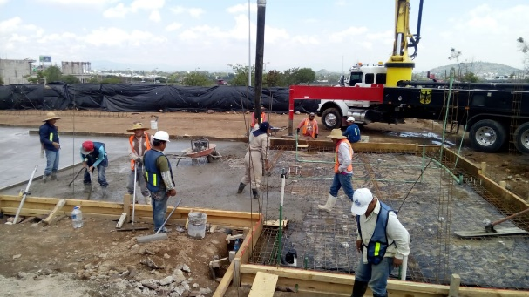
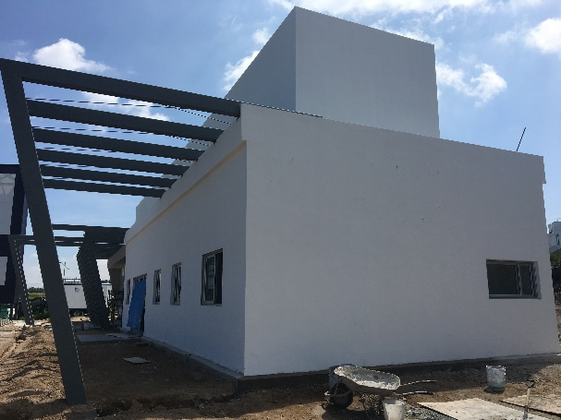
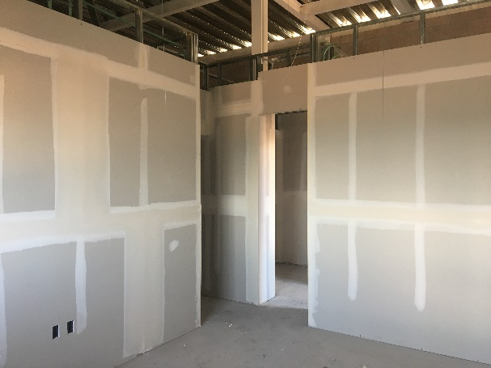
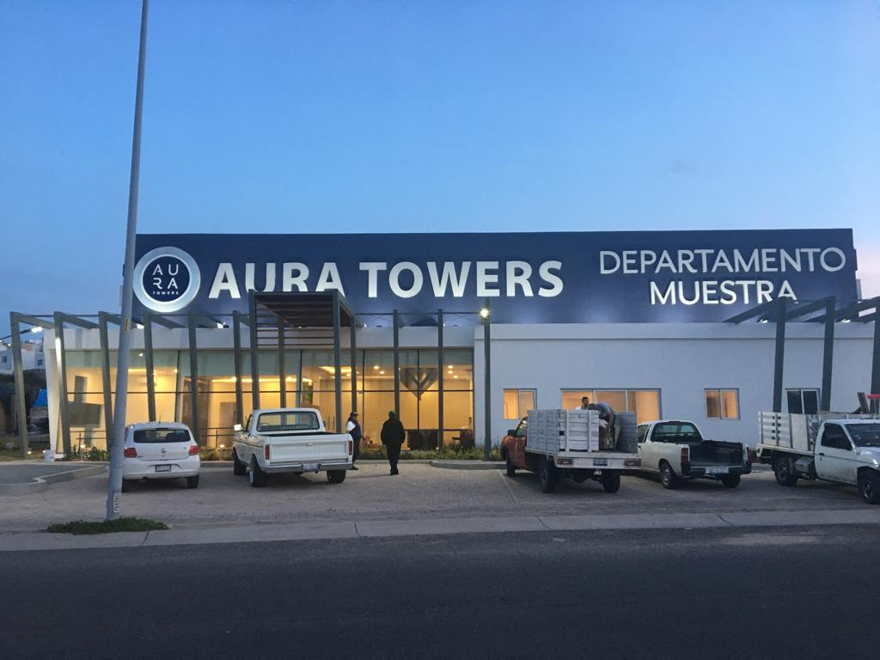
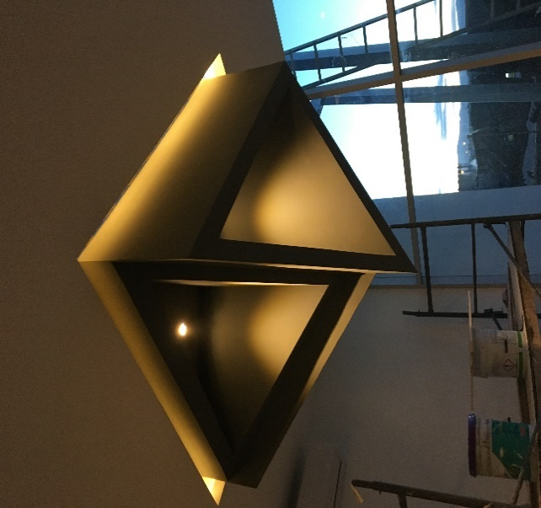
PROYECTOS
HERCESA FERROCARRIL
HERCESA FERROCARRIL (Aura Towers 2018)
EJECUCION DE PROYECTO SHOWROOM AURA, DEPTO MUESTRA Y OFICINAS.

Slide 18
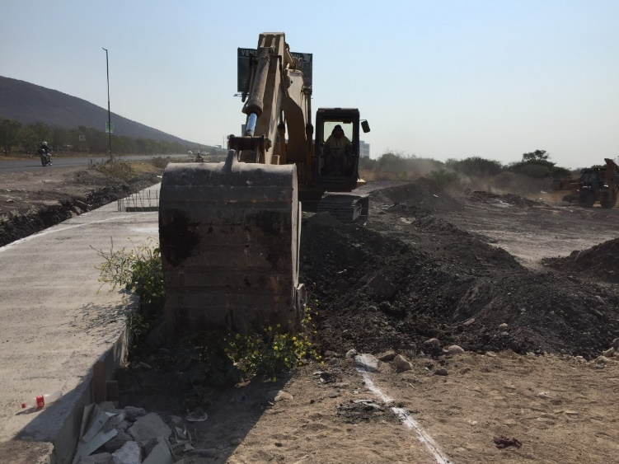
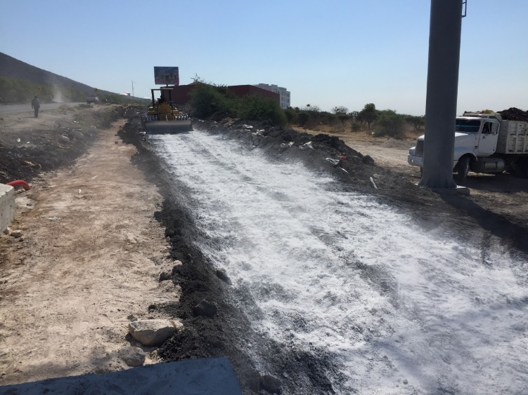
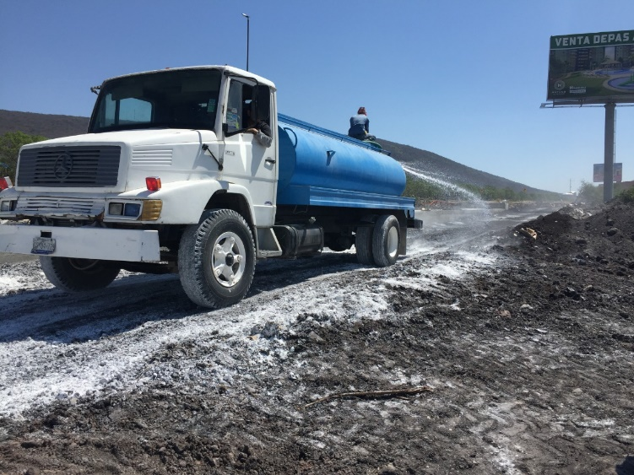
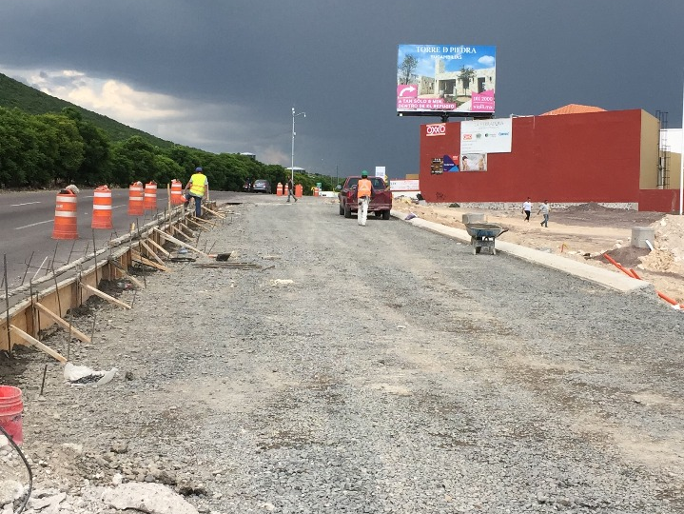
PROYECTOS
HERCESA FERROCARRIL
HERCESA FERROCARRIL (Acceso Vial Natuur Towers 2019)
EJECUCION DEL PROYECTO VIAL DEL ACCESO NATUUR TOWERS .

Slide 19
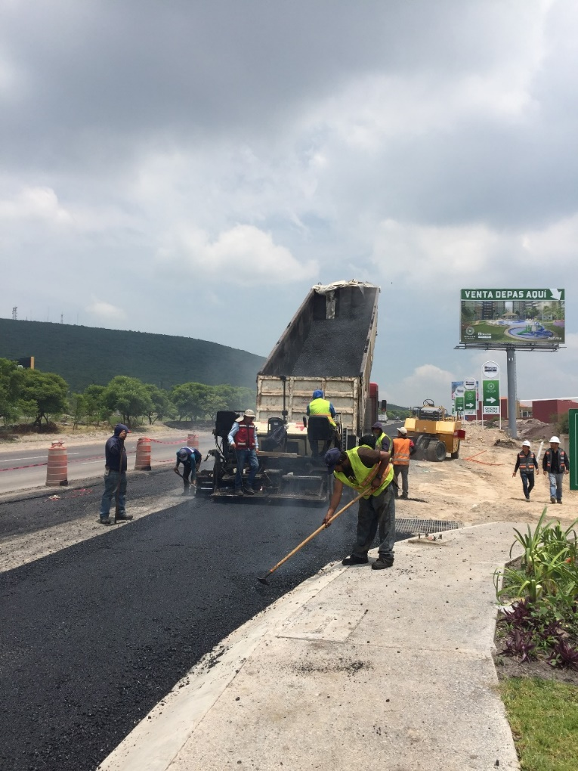
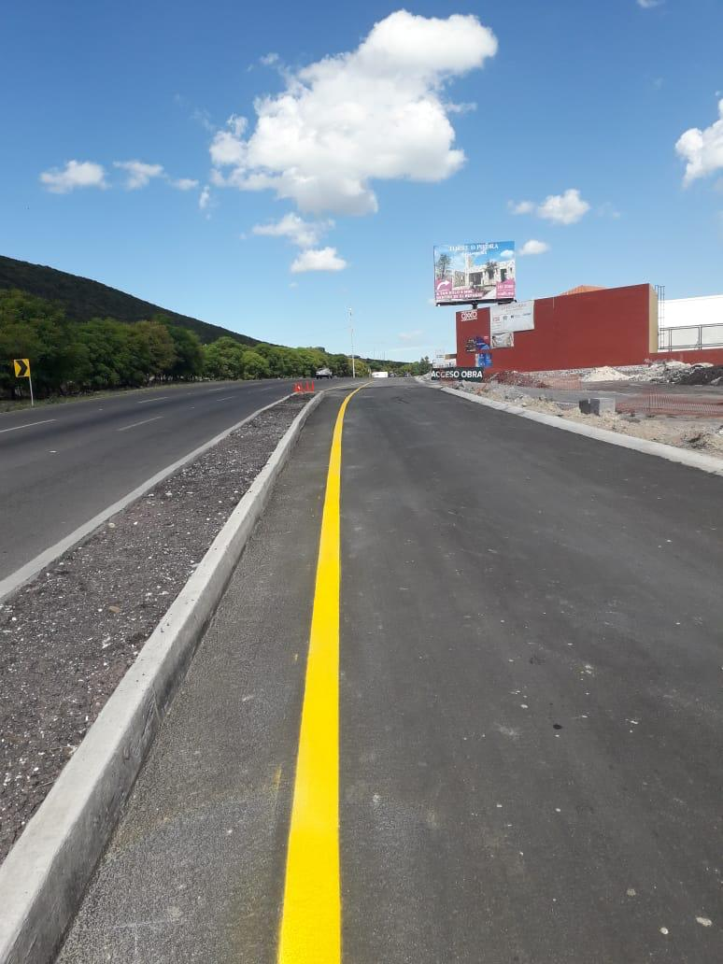
PROYECTOS
HERCESA FERROCARRIL
HERCESA FERROCARRIL (Acceso Vial Natuur Towers 2019)
EJECUCION DEL PROYECTO VIAL DEL ACCESO NATUUR TOWERS .

Slide 20
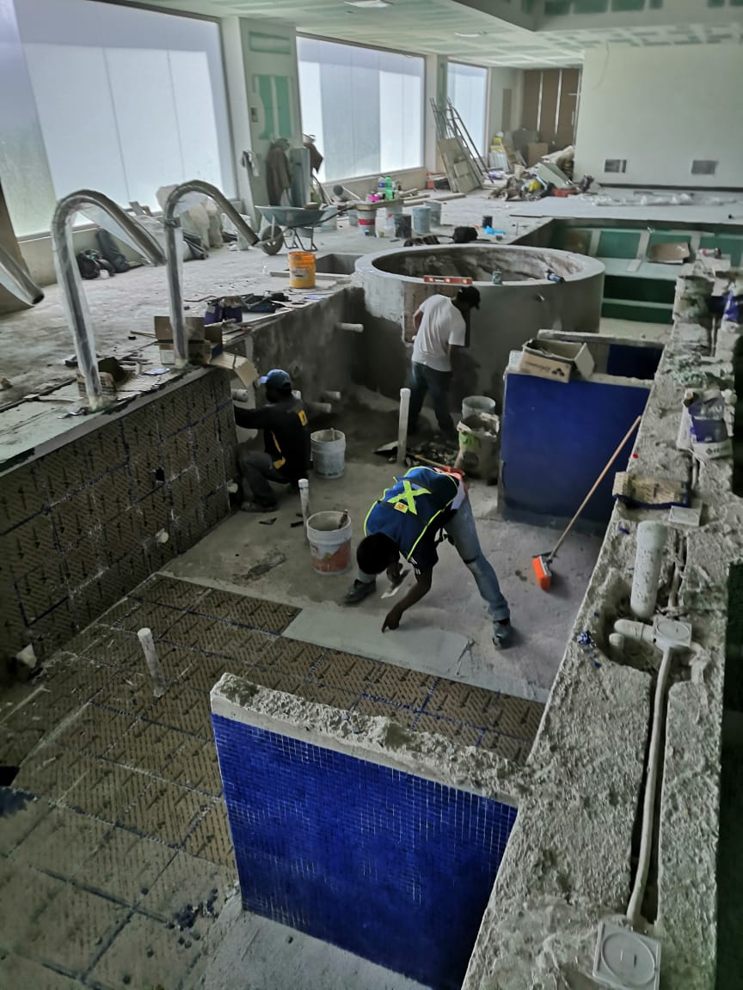
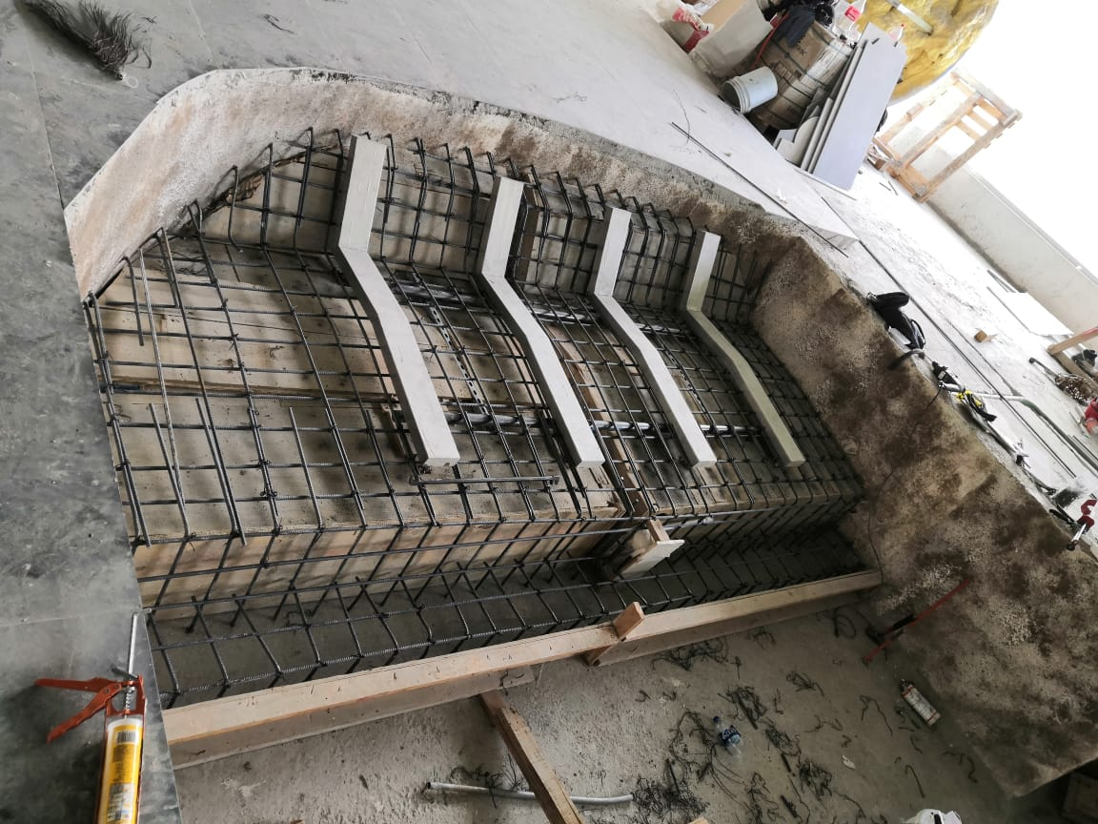
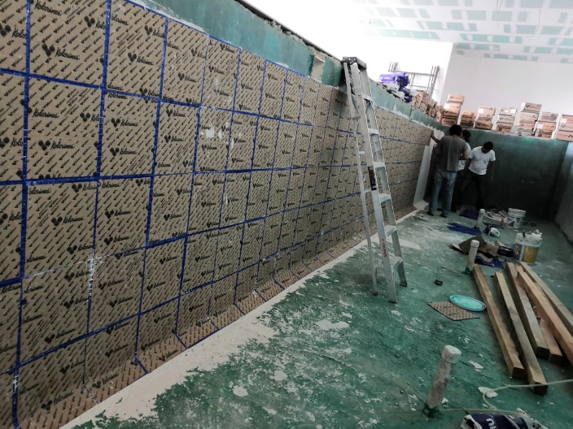
PROYECTOS
HERCESA FERROCARRIL
HERCESA FERROCARRIL (Biosfera Towers)
EJECUCION DEL PROYECTO DE ALBERCAS Y SPA EN TORRE DEPARTAMENTALES

Slide 21
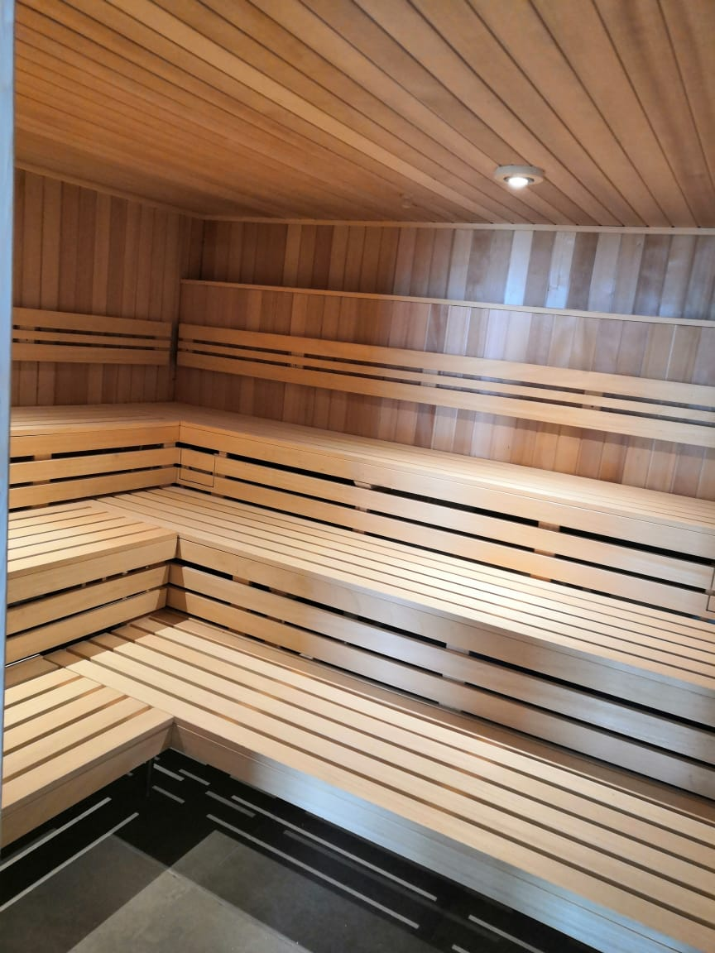
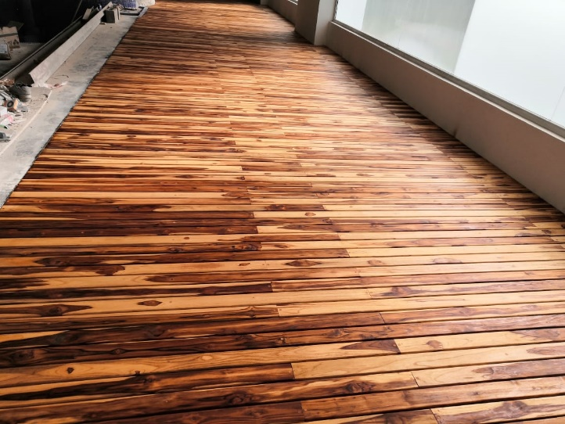
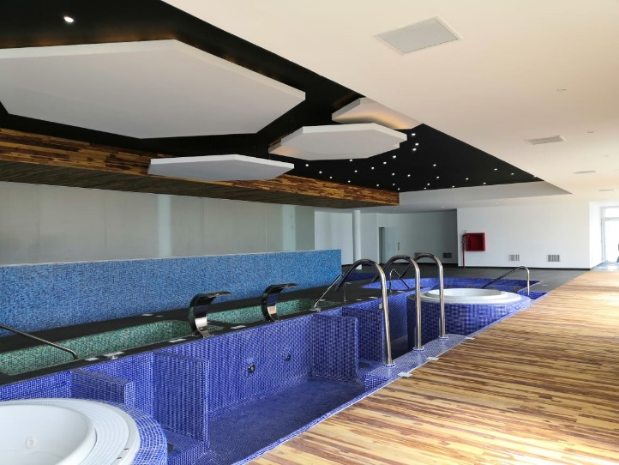
PROYECTOS
HERCESA FERROCARRIL
HERCESA FERROCARRIL (Biosfera Towers)
EJECUCION DEL PROYECTO DE ALBERCAS Y SPA EN TORRE DEPARTAMENTALES

Slide 22
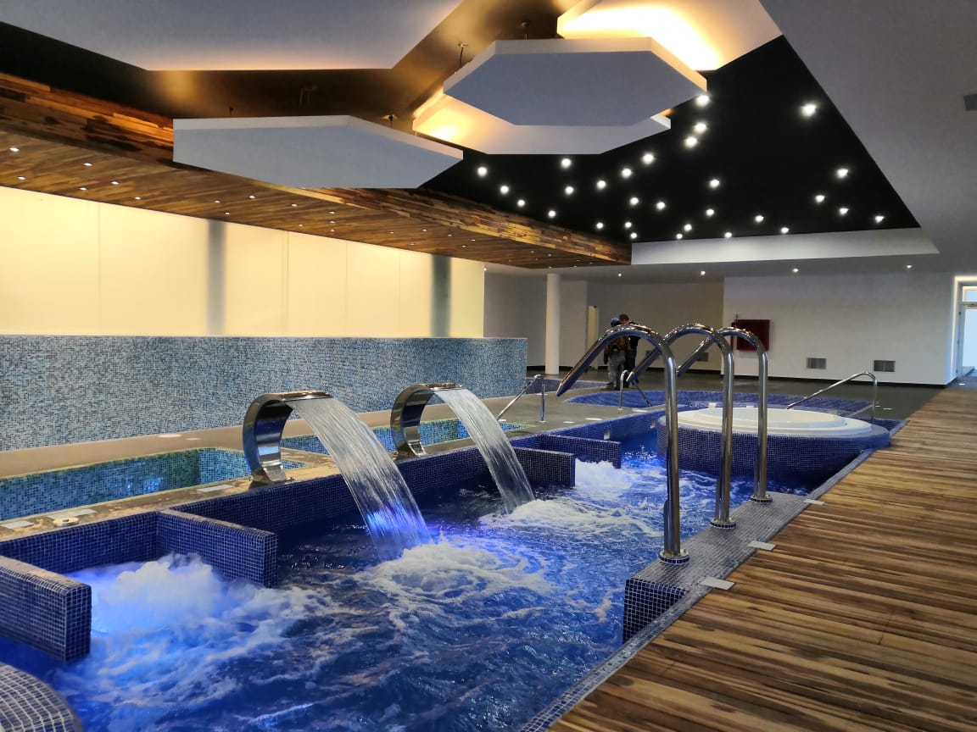

PROYECTOS
HERCESA FERROCARRIL
HERCESA FERROCARRIL (Biosfera Towers)
EJECUCION DEL PROYECTO DE ALBERCAS Y SPA EN TORRE DEPARTAMENTALES

Slide 23



PROYECTOS
HERCESA FERROCARRIL
HERCESA FERROCARRIL (Natuur Towers)
EJECUCION DEL PROYECTO DE AMENIDADES DE NATUUR TOWERS:
Sanitario
Pluvial
Bardas perimetrales
Pórtico Acceso

